Slide 1
DOCKER
Лекція

Slide 2
Overview
Docker — це відкрита платформа для розробки, доставки та запуску програм. Docker дозволяє відокремити програми від інфраструктури, забезпечуючи можливість швидко доставляти програмне забезпечення. За допомогою Docker легко керувати своєю інфраструктурою так само, як і програмами. Використовуючи переваги методології Docker для доставки, тестування та розгортання коду, можливо значно скоротити затримку між написанням коду та його запуском у робоче середовище.

Slide 3
Overview
Docker надає можливість запаковувати та запускати програму в слабко ізольованому середовищі, яке називається контейнером. Ізоляція та безпека дозволяють запускати багато контейнерів одночасно на певному хості. Контейнери легкі та містять усе необхідне для запуску програми, тому не потрібно покладатися на те, що встановлено на хості. Можна ділитися контейнерами під час роботи, і бути впевнені, що всі отримають той самий контейнер, який працює однаково. Docker надає інструменти та платформу для керування життєвим циклом ваших контейнерів:
розробляти програму та її допоміжні компоненти за допомогою контейнерів.
контейнер стає одиницею для розповсюдження та тестування програми.
розгортати програму у робочому середовищі як контейнер або оркестровану службу. Це однаково працює, незалежно від того, чи є ваше робоче середовище локальним центром обробки даних, хмарним провайдером або їх гібридом.

Slide 4
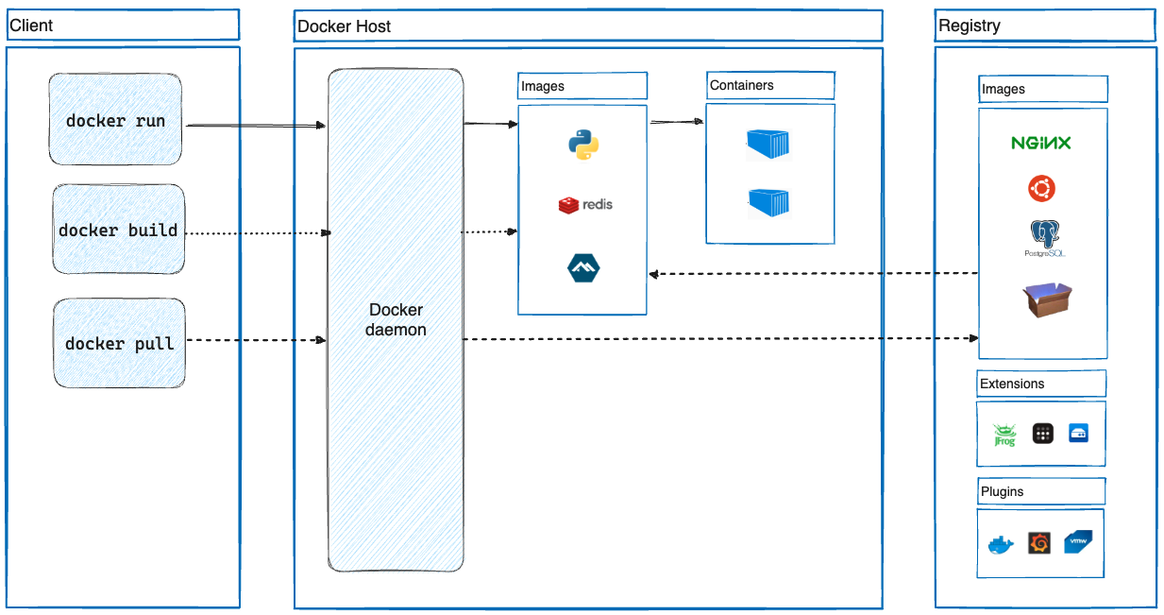
Overview

Slide 5
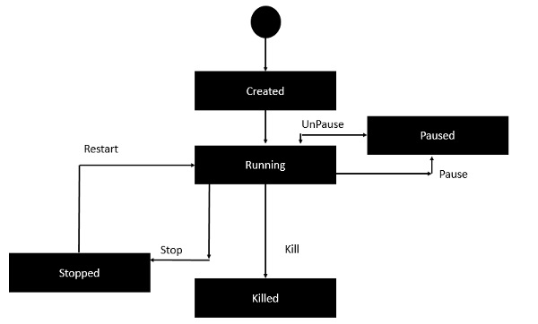
Overview

Slide 6
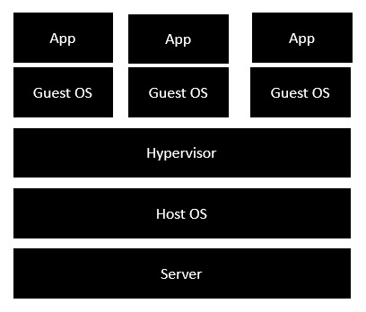
Virtualization
На зображенні показано стандартну та традиційну архітектуру віртуалізації.

Slide 7
Virtualization
Сервер — це фізичний сервер, який використовується для розміщення декількох віртуальних машин.
ОС Хоста — це базова машина, наприклад Linux або Windows.
Гіпервізор — це VMWare або Windows Hyper V, який використовується для розміщення віртуальних машин.
Потім встановлюється кілька операційних систем як віртуальні машини поверх існуючого гіпервізора як гостьову ОС.
Тоді програми розміщуються поверх кожної гостьової ОС.

Slide 8
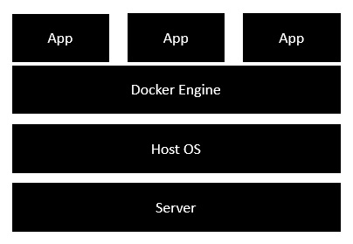
Virtualization in Docker
На наступному зображенні показано нове покоління віртуалізації, використане у Dockers

Slide 9
Virtualization in Docker
Сервер — це фізичний сервер, який використовується для розміщення кількох віртуальних машин. Тому цей шар залишається незмінним.
Основна ОС — це базова машина, наприклад Linux або Windows. Тому цей шар залишається незмінним.
Docker Engine використовується для запуску операційної системи, яка раніше використовувалася як віртуальні машини – контейнери Docker.
Усі програми тепер працюють як контейнери Docker.
Очевидною перевагою цієї архітектури є те, що вам не потрібно мати додаткове обладнання для гостьової ОС. Все працює як контейнери Docker.

Slide 10
Virtualization in Docker
Сервер — це фізичний сервер, який використовується для розміщення кількох віртуальних машин. Тому цей шар залишається незмінним.
Основна ОС — це базова машина, наприклад Linux або Windows. Тому цей шар залишається незмінним.
Docker Engine використовується для запуску операційної системи, яка раніше використовувалася як віртуальні машини – контейнери Docker.
Усі програми тепер працюють як контейнери Docker.
Очевидною перевагою цієї архітектури є те, що вам не потрібно мати додаткове обладнання для гостьової ОС. Все працює як контейнери Docker.

